Slide 1
V. RIMSKI SVIJET
8. RIMSKA DRŽAVA OD KRALJEVSTVA DO CARSTVA

Slide 2
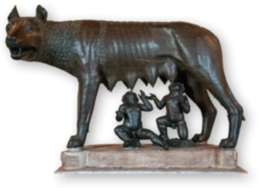
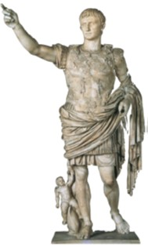
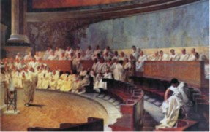
Razdoblja rimske povijesti

Slide 3
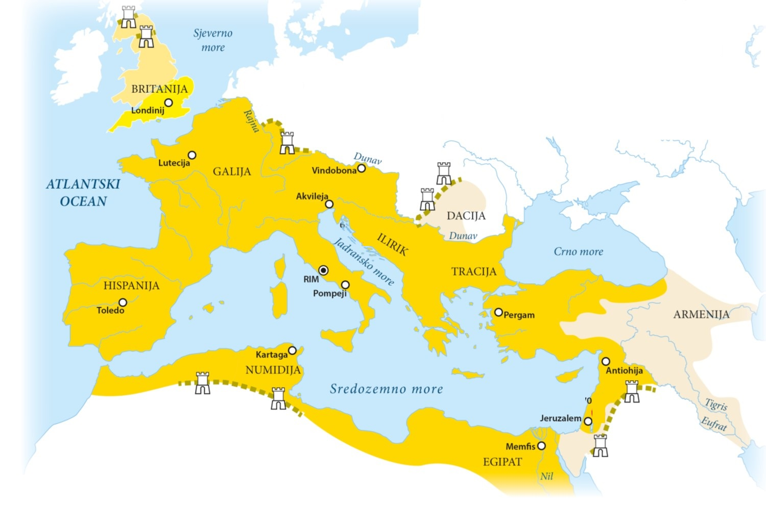
Rimska država - prostirala se na tri kontinenta:
Europa
Afrika
Azija

Slide 4
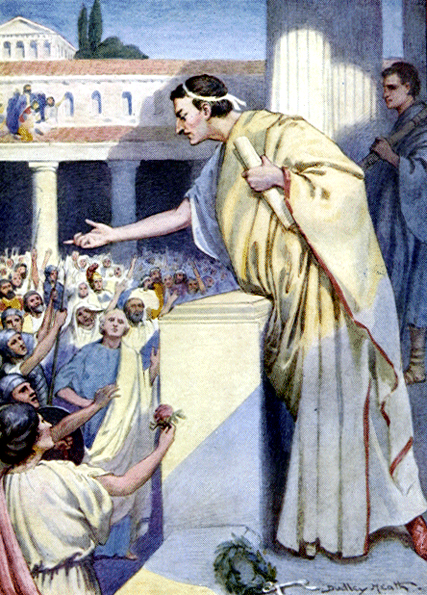
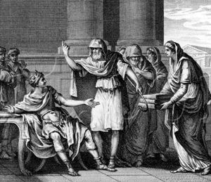
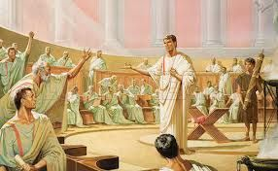
Kraljevstvo
vladalo sedam kraljeva
kralj - zapovjednik vojske, vrhovni svećenik i sudac
pomagao mu Senat
posljednji kralj Etruščanin Tarkvinije Oholi

Slide 5
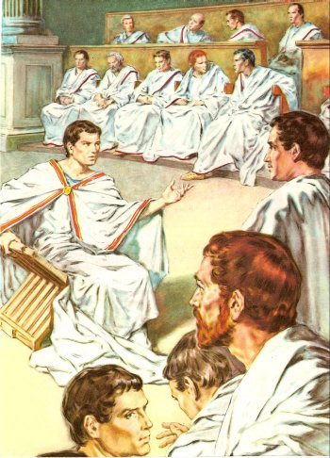
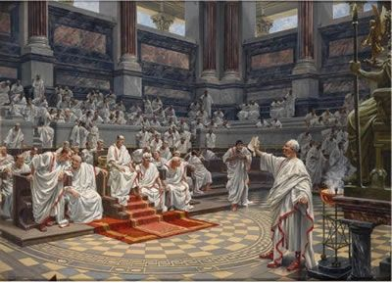
Republika
republika : res publica (javna stvar)
aristokratska republika
državom upravljao Senat
iz redova senatora birana dva konzula
narodna skupština (pučki tribuni)

Slide 6
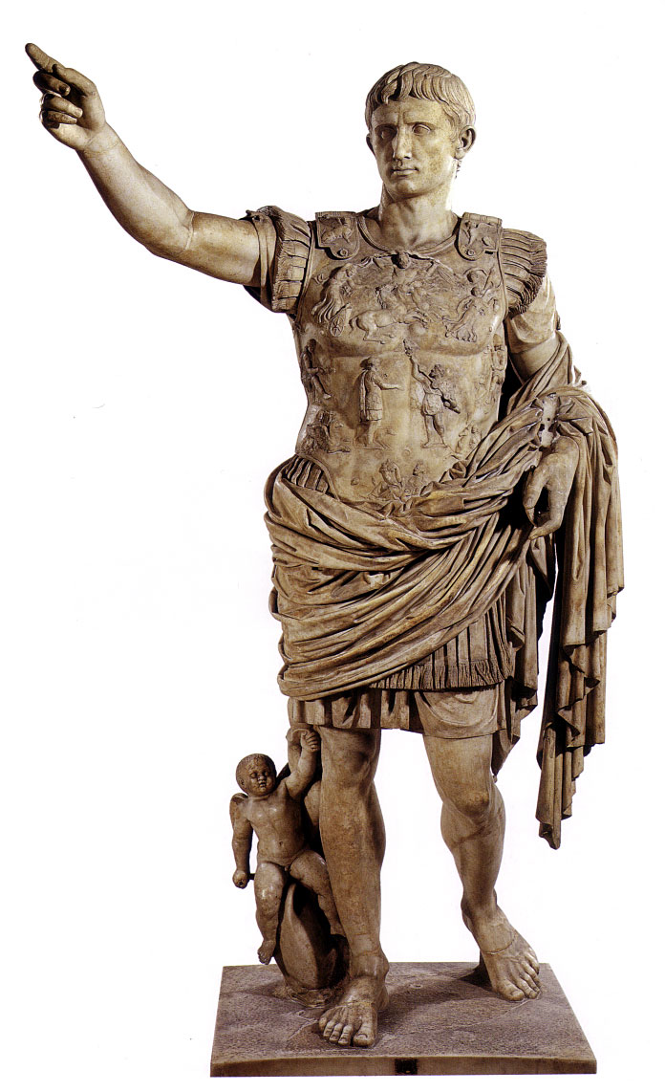
PRVI RIMSKI CAR
Carstvo
imperator
kontrolirao Senat i vojsku
vrhovni svećenik
doživotni konzul
pučki tribun
neograničene ovlasti
August, uzvišeni

Slide 7
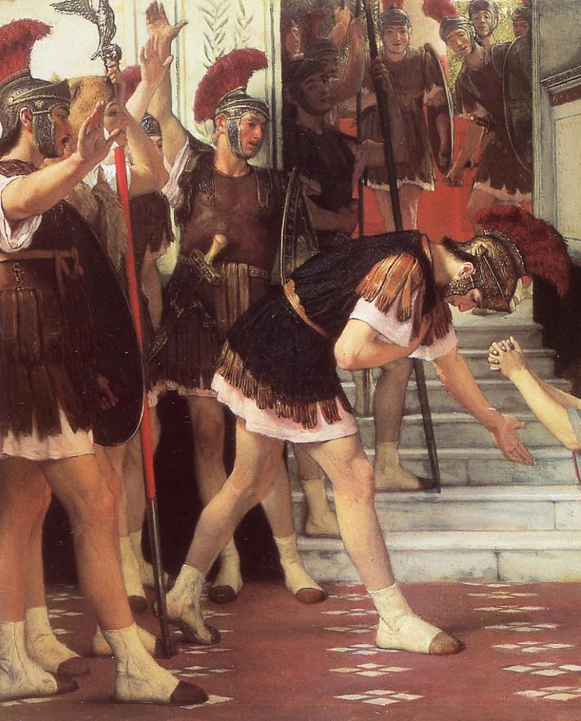
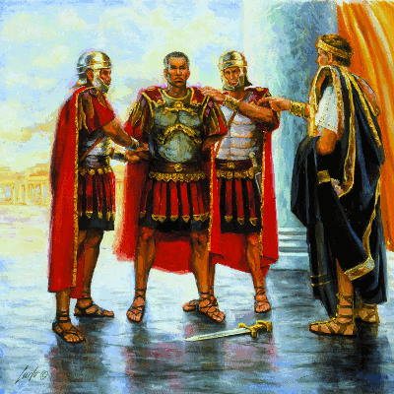
pretorijanci - vojna garda koja je bila zadužena za osobnu sigurnost careva
Car Dioklecijan
promijenio sustav vladanja
dominus- gospodar

Slide 8
Ponovimo naučeno
carstvo
Europa, Azija, Afrika
kraljevstvo
republika

Slide 9
Zapišimo Rimska država od kraljevstva do carstva
kraljevstvo: 753. – 509. pr. Kr.
republika: senat, dva konzula
carstvo: prvi među jednakim
imperator
apsolutni gospodar

